Slide 1
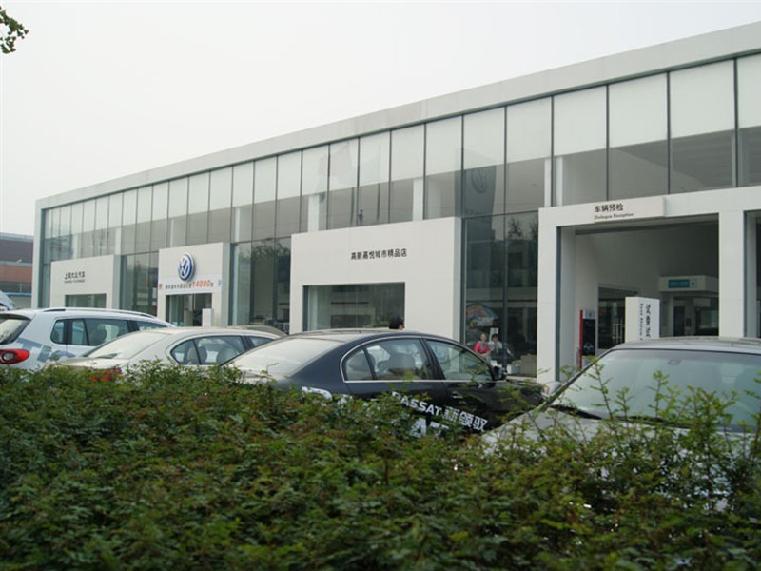
青年教师实践培训报告
汇报人：罗明

Slide 2
青年教师实践培训报告
实习内容
一、认识高新嘉悦店、岗前培训
二、熟悉维修车间和工位分布
三、了解大众汽车的保养维修流程
四、参与事故车的故障检测和维修
五、心得体会
汇报人：罗明

Slide 3
青年教师实践培训报告
关于高新嘉悦
陕西嘉悦汽车服务有限公司，是上海大众汽车在中国授权的首家精品4S店，建造标准完全遵照德国大众原型店实施。该店建于于2009年，位于西安高新技术产业开发区，科技四路200号，占地面积4000平米，是一家集整车销售、配件供应、维修服务、信息反馈为一体的标准4S站。该公司经销的车型有：帕萨特领驭、帕萨特经典型、途安新一代、朗逸、POLO劲情、POLO劲取、CrossPoLo、Santana志俊、桑塔纳、途安、朗逸TSI。
汇报人：罗明

Slide 4
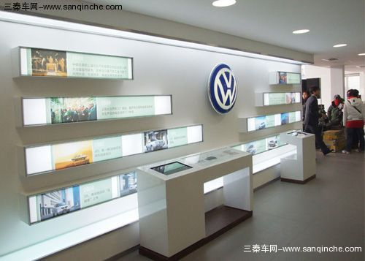
青年教师实践培训报告
参观认识
汇报人：罗明

Slide 5
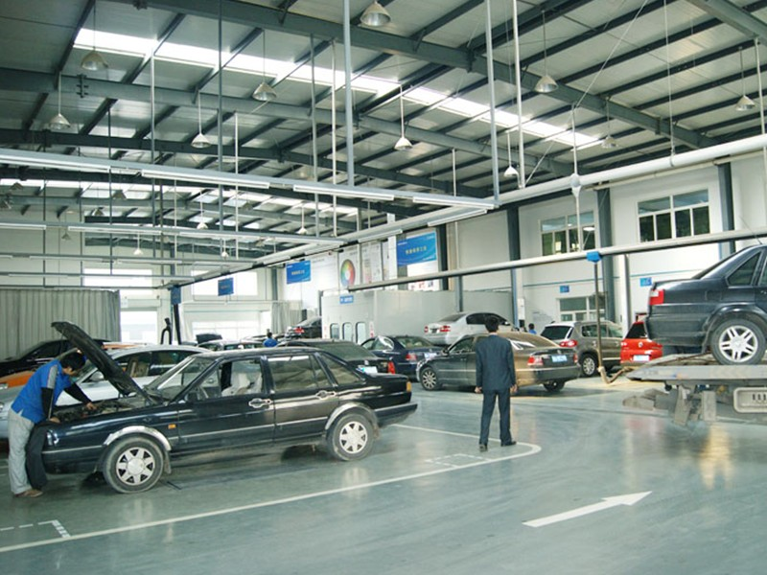
青年教师实践培训报告
维修车间和工位分布
汇报人：罗明

Slide 6
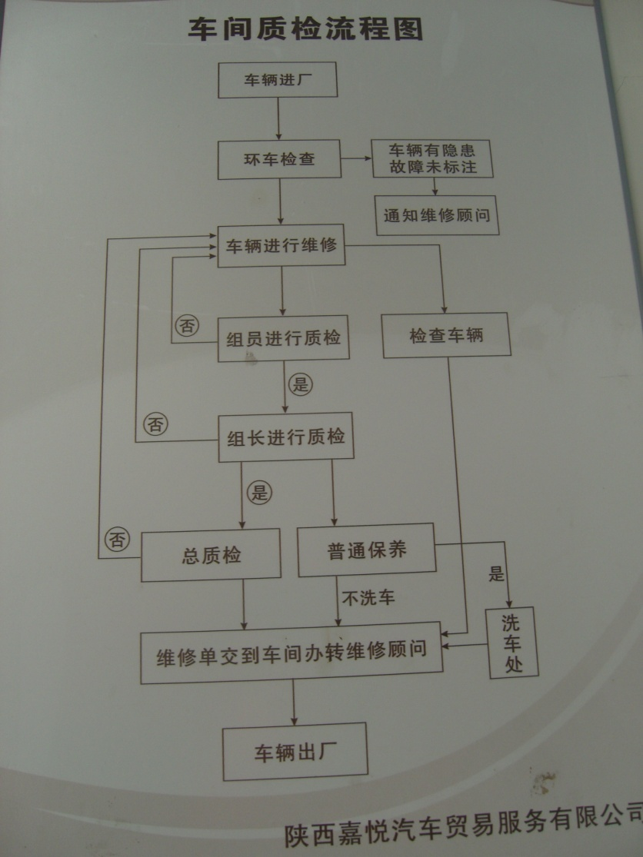
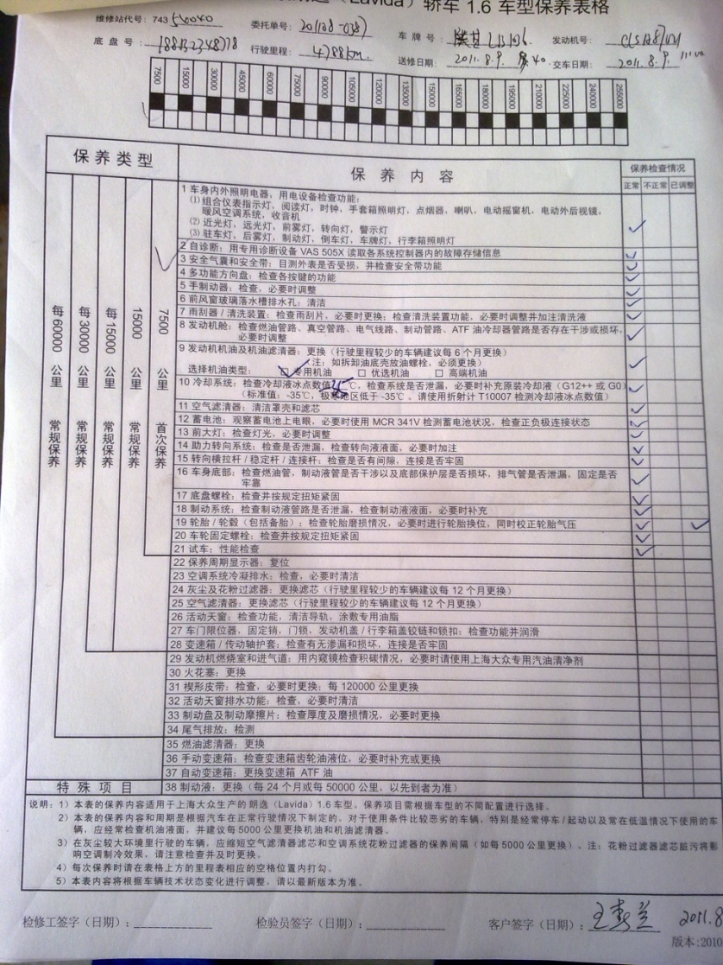
青年教师实践培训报告
车间质检流程
保养项目
汇报人：罗明

Slide 7
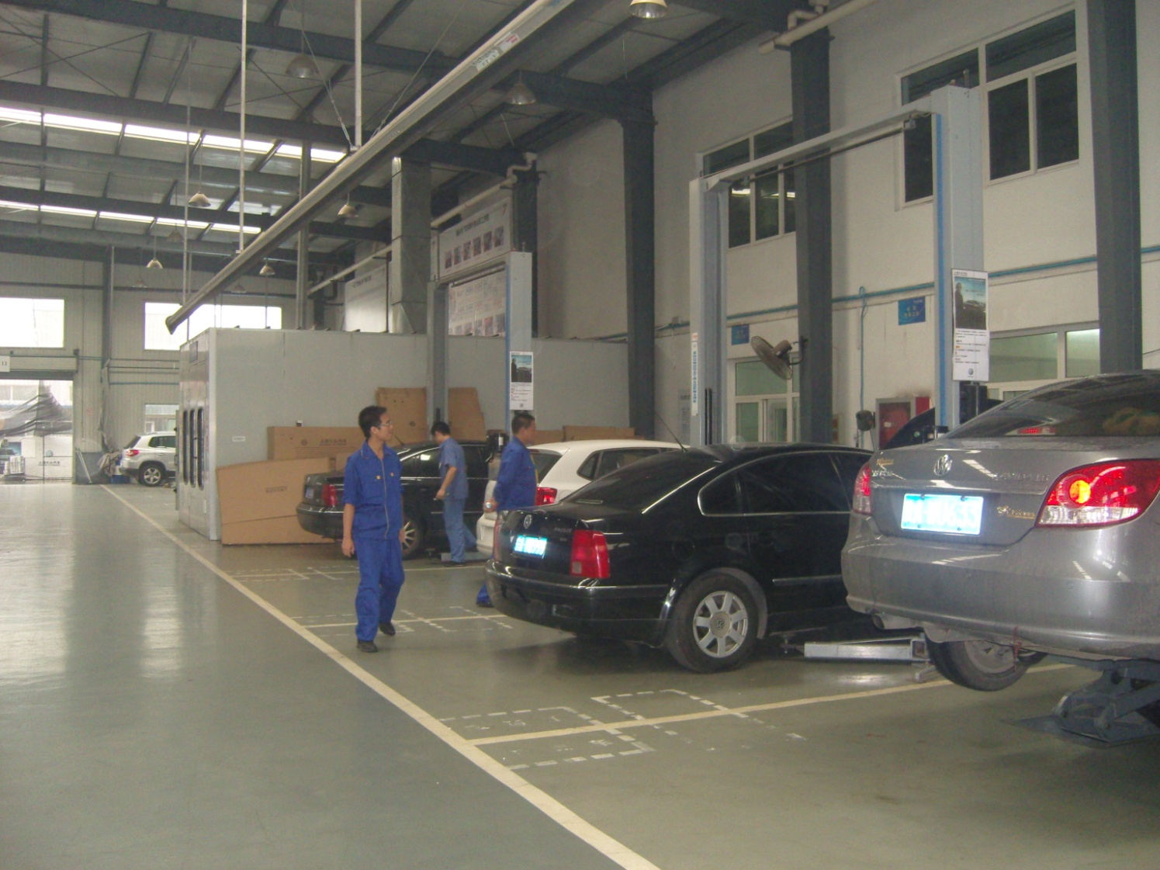
青年教师实践培训报告
工位分布
汇报人：罗明

Slide 8
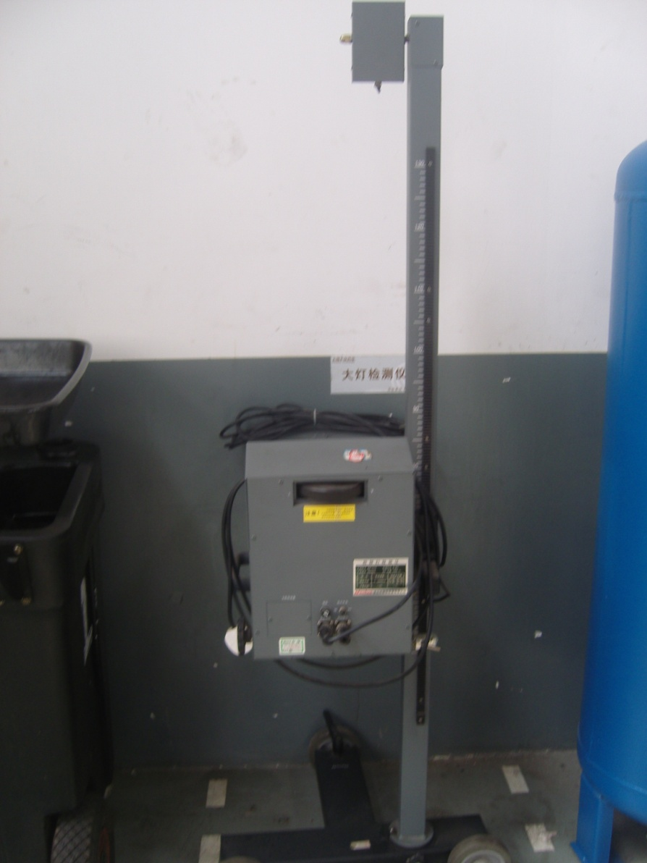
青年教师实践培训报告
首保项目：
1、车身内外照明设备功能检查
汇报人：罗明

Slide 9
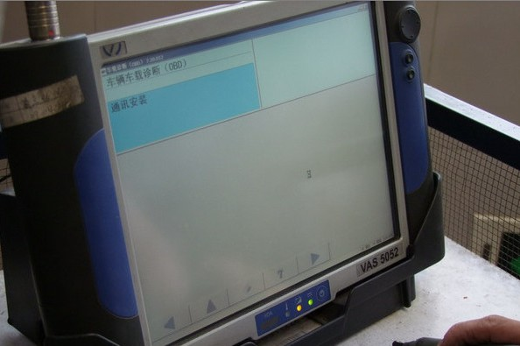
青年教师实践培训报告
2、自诊断
5052A诊断仪
触摸式彩色液晶显示屏, 便携式仪器可以快速地变更工作地点,在维修站中静止地使用或者在试车过程中动态地使用.
检测车型:德国大众,奥迪,一气大众,斯柯达,西亚特所有车型检测系统:车辆所有电子控制系统及控制器编程。
汇报人：罗明

Slide 10
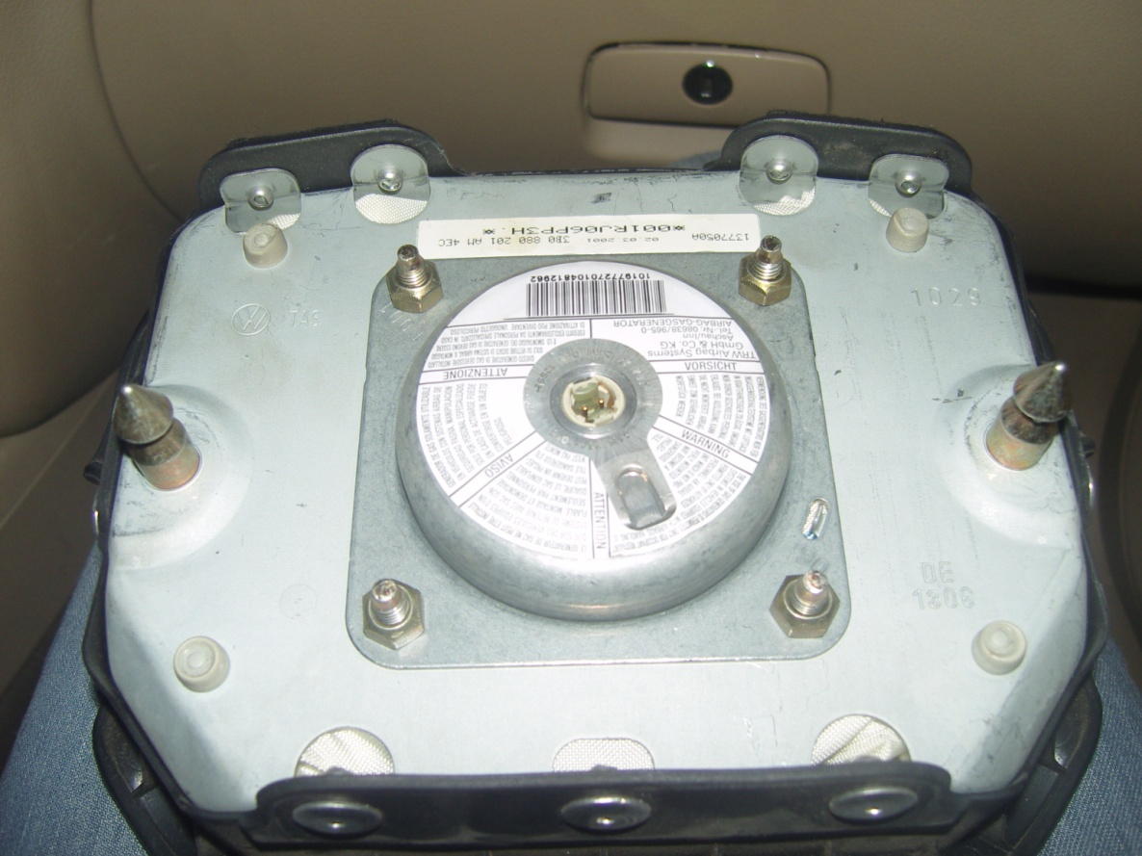
青年教师实践培训报告
3、安全气囊和安全带
目测外表是否受损，并检查其功能
汇报人：罗明

Slide 11
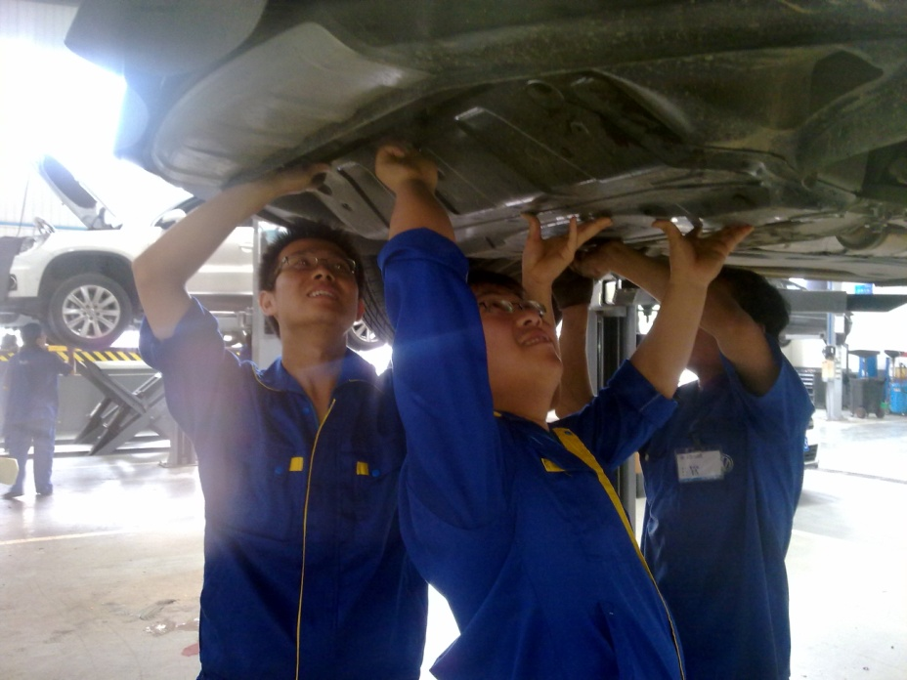
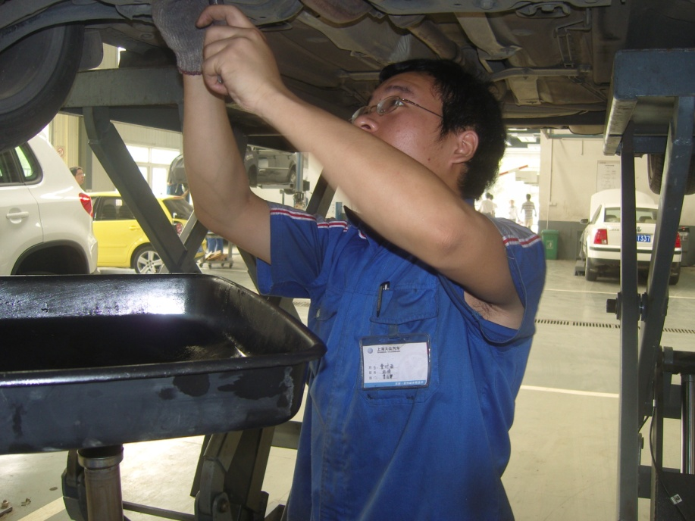
青年教师实践培训报告
4、发动机机油及机油滤清器的更换
拆发动机下护板
用扳手拧松了油底壳螺丝
汇报人：罗明

Slide 12
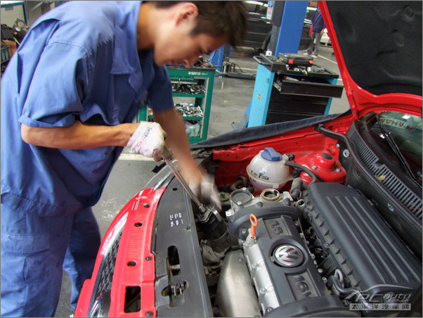
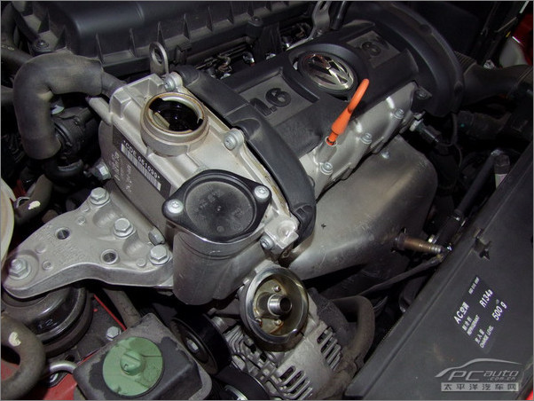
青年教师实践培训报告
4、发动机机油及机油滤清器的更换
专用工具拆机滤
拆下机滤后清理
汇报人：罗明

Slide 13
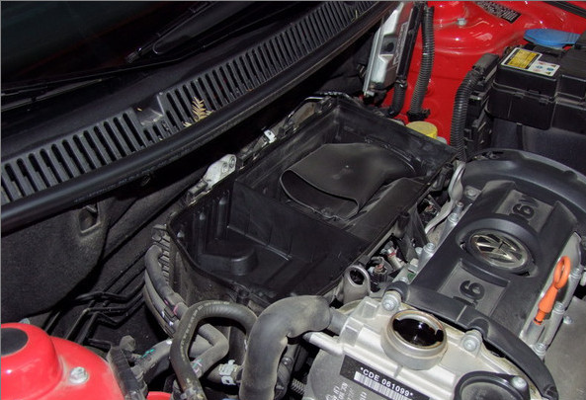
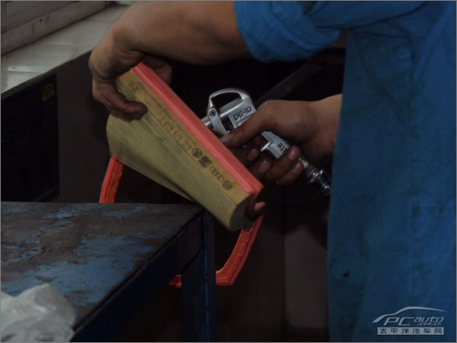
青年教师实践培训报告
5、清理空气滤清器
拆下空滤盒盖
清理空气滤清器
汇报人：罗明

Slide 14
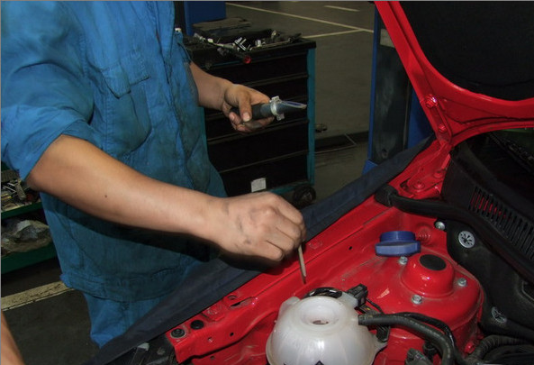
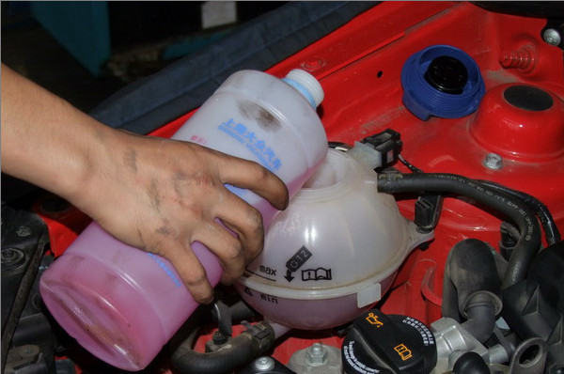
青年教师实践培训报告
6、检查防冻液
检测防冻液冰点
加注防冻液
汇报人：罗明

Slide 15
青年教师实践培训报告
事故车的故障检测和维修
一位1.4 POLO的车主反映发动机运转不再像往常那样平顺了，开始时只是发动机怠速时会抖动，急加速时偶尔也会发生抖动，就像缺了一个缸运转。又驾驶了两周后，抖动是越来越严重，现在已经从间歇抖动发展到了持续抖动。
大众维修站的师傅告诉我们，根据对POLO的维修经验，问题应该出在点火线圈。POLO采用了每缸一个的点火线圈结构，也就是说只换相应故障缸的点火线圈就可以解决问题。
汇报人：罗明

Slide 16
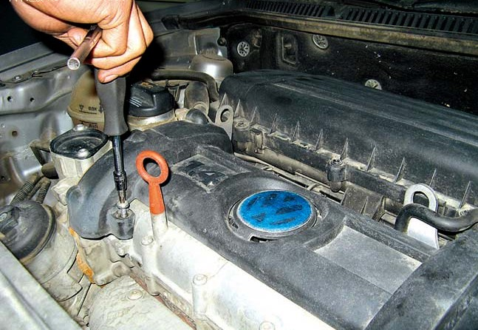
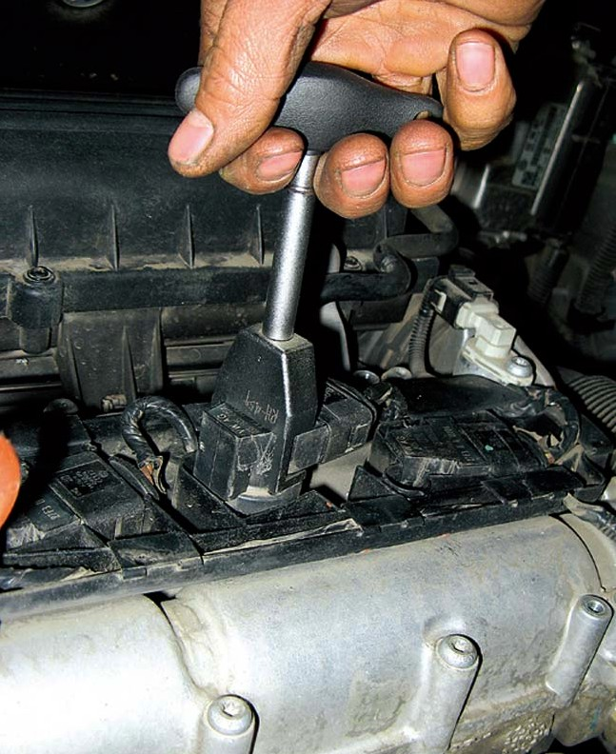
青年教师实践培训报告
更换点火线圈
卸下发动机中盖板紧固螺丝
双钩专用工具拔出点火线圈
汇报人：罗明

Slide 17
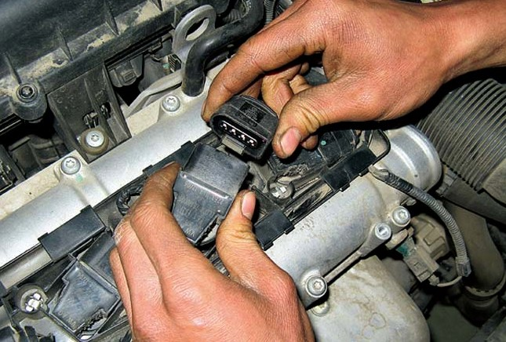
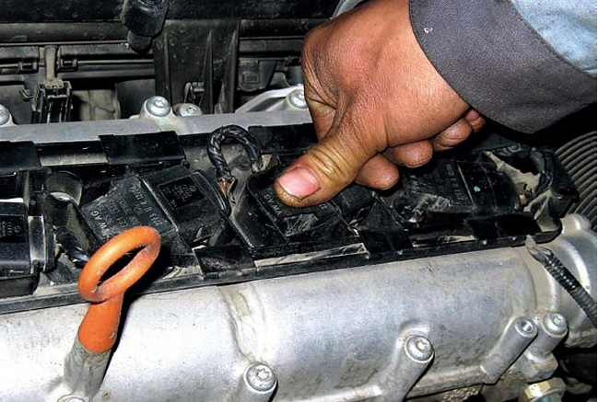
青年教师实践培训报告
更换点火线圈
断开线束连接
安装点火线圈
汇报人：罗明

Slide 18
青年教师实践培训报告
事故车的故障检测和维修
清洗发动机的好处现代汽车发动机的设计，将内部各运动配合间隙设计得非常精密，这样的设计降低了环境污染程度，提高燃料燃烧效率，延长发动机的寿命，但同时对机油和机油添加剂要求也提高了，对发动机的清洁性提出了更高的要求。
当发动机状态非常好的时候,它按照设计要求，为您在最经济油耗情况下，提供充分的动力。但经过一段时间的运行，发动机内会产生积炭、胶质等有害物质，而会慢慢地累积为油泥。它将造成发动机的耗油增加，功率降低，严重时甚至造成发动机的损坏。即使您按照汽车生产厂家的要求保养发动机，但在一些恶劣复杂的使用环境中或非正常的运行，也会造成发动机内部磨损，燃烧不完全，产生大量的油泥，这些油泥在发动机内部产生累积，如不按时清洗，也会造成发动机损坏。
清洗剂可以有效地溶解油箱、燃烧室、汽缸缸壁及活塞环上的有害沉积物质，同时可以有效地清除积累在各个润滑部位的积碳、油泥，使发动机恢复马力，节省燃料，有效地提高发动机的工作效率。
汇报人：罗明

Slide 19
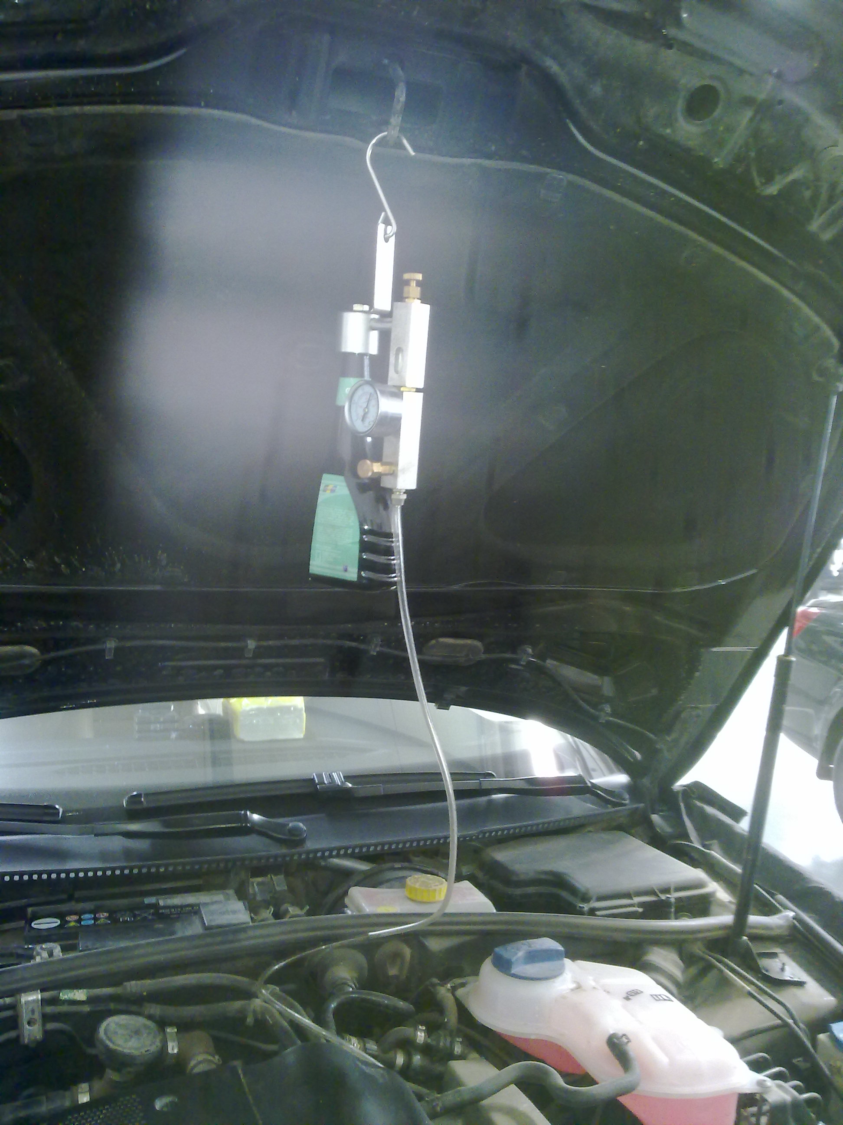
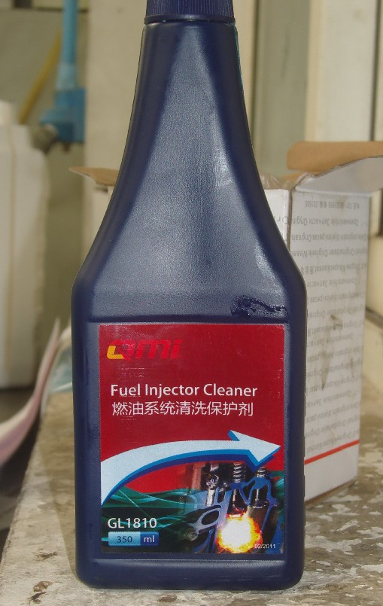
青年教师实践培训报告
清洗燃油系统
清洗燃油系统
燃油系统清洗保护剂
汇报人：罗明

Slide 20
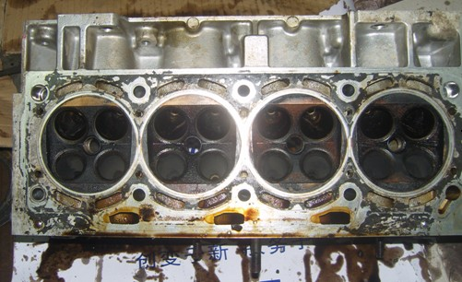
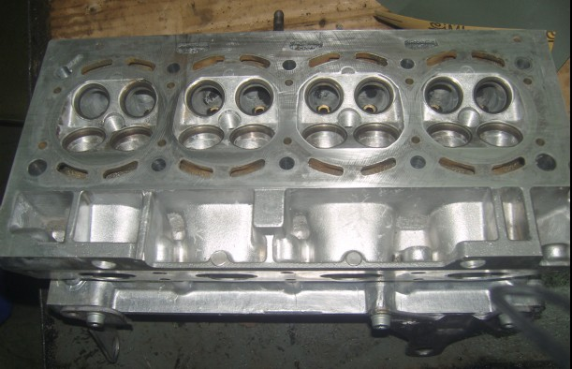
青年教师实践培训报告
清洗发动机缸体
POLO1.6发动机 清洗前
POLO1.6发动机 清洗后
汇报人：罗明

Slide 21
青年教师实践培训报告
心得体会
通过这次实习我收获颇丰，从实践中重新认识了理论，也在考虑理论和实践的关系在实际的教学活动中应该如何平衡。特别是针对我们职业教育工作者，应该由实践来指导理论教学，从实践中得出要解决的问题弄清问题的本质。再由理论教学引导实践，利用枯燥的理论知识来解决实际生活中遇到的困难。
实习的单位有很多我们学校的学生，我们作为老师，我们的言行举止，工作热忱直接影响到了他们。这短短一个月内，我们和学生同吃同工作，干到一起想到一起，有时候还要互帮互助，向学生们学习。我想，只有通过我们的身体力行，自己的亲身工作才能真正的感染到学生，帮助他们树立起正确的人生观和价值观。
汇报人：罗明

Slide 22
青年教师实践培训报告
学习收获
为了在这不多的三十天中有更大的收获，我总是勤问勤动手，从递工具到亲手拆卸，会做的积极去做，不会做的认真学习。一个工组分为一个大工，一个中工，两个小工，大工李师傅平易近人，一直边做边向我们讲授，对于力所能及的我从不推卸，对于复杂的工序，我一边记录一边在脑海中联系平时学习的理论知识进行对比，针对实际维修中用到的一些维修技术我也用随手带的相机一一拍摄下来。而在这几天中我们遇到的最多的就是汽车的保养，我也是在保养中慢慢步入了维修的角色，从保养中重新认识汽车。
汇报人：罗明

Slide 23
青年教师实践培训报告
谢 谢
汇报人：罗明

